Slide 1
بنام خدا

Slide 2
معماري پست مدرن

Slide 3
عقيده پست مدرن ها
مدرنيستها معماري را در يك مساله تكنولوژيست مي دانستند.تكنولوژي يك خاصيت عام دارد و در سر تا سر جهان از قواعد و اصول يكسان تبعيت ميكند.ولي پست مدرنيست به معماري يك نگرش فرهنگي دارد و فرهنگ در هر منطقه اي متفاوت با ساير مناطق است.

Slide 4
چه مسائلي بايد فرم ساختمان را مشخص كند؟
1.خصوصيات فرهنگي اجتماعي تاريخي و اقتصادي افرادي كه از ساختمان استفاده مي كنند.
2.خصوصيات شهري خيابان ميدان كوچه مغازه
3.شرايط اقليمي رطوبت سرما گرما جنگل و صحرا
4.نحوه زندگي روزمره اهالي ساختمان و نيازهاي انها و عادات انها و طرز استفاده و پيش زمينه هاي انها در رابطه با فرم هاي زيستي

Slide 5
تفاوت عقايد مدرنها و پست مدرنها
بر خلاف ايده مطرح شده در ويلا ساووا خانه ماشيني است براي زندگي در خانه مادر ونچوري ايده خانه خانه است بيان شده است.
اگر كوربوزيه در كتاب خود(به سوي معماري نوين)نگاه معماران را به اتومبيل و كشتي و به طور خلاصه به تكنولوژي معطوف داشته ونچوري و ديگر معماران پست مدرن مي خواهند نگاه معماران را به سمت فرهنگ تاريخ سنت و در يك كلام ان چيزي كه هويت انسان و محيط پيرامون ان را شكل مي دهد بر گردانند.

Slide 6
رابرت ونچوري
رابرت ونچوري معمار امريكايي از شاگردان سارنين و لويي كان بود.وي در كتاب خود تحت عنوان پيچيدگي و تضاد در معماري اصول انديشه ها و جهان بيني معماري مدرن را زير سوال برد.او در اين كتاب خواستار توجه به خصوصيات انساني و توجه به معماري انساني مدار شد.او عقيده داشت مسائل بسيار پيچيده و تضاد در ساختمان وجود دارد كه نمي توان انها را ناديده گرفت.

Slide 7
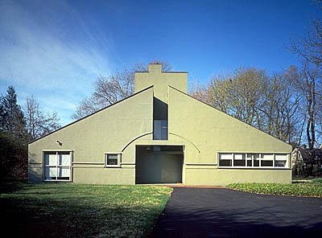
خانه مادر رابرت ونچوري
خانه مادر ونچوري در پنسيلوانيا در عين سادگي پيچيدگي و در عين تقارن نا متقارن است و در عين وحدت كثرت دارد.در اين طرح نمادهايي چون بام شيبدار و قوس سردر ورودي و پنجره ها و لوله دودكش وجود دارد.داخل ساختمان داراي فضاهاي مختلف و گوناگون است و تضاد پلان را روي نما نشان داده.نماي ساختمان نشان دهنده ذهنيت
يك كودك از خانه است.

Slide 8
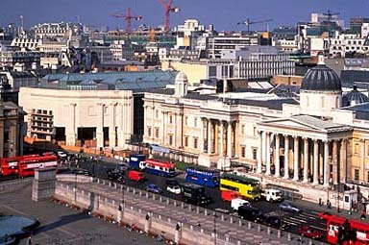
ونچوري عقيده داشت كه يك ساختمان نمي تواند يك فرم خاص داشته باشد.

Slide 9
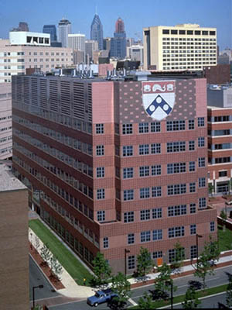
ونچوري هيچ اعتقادي به سبك بينالمللي ندارد و به جاي ان معتقد به زمينه گرايي است.يعني هر بنايي بايد بر اساس زمينه هاي فرهنگي و اجتماعي و تاريخي و كالبدي و شرايط ان سايت و ساختمان طراحي و اجرا شود.

